Slide 1
Trabalho de Conclusão de Curso
Melhoria na atenção à saúde das mulheres na Prevenção e Controle do Câncer de Colo de Útero e de Mama na UBS Antônio Bento Migueis/ Careiro da Várzea/AM
Especializando:Leandro Martinez Pineda
Orientadora: Wâneza Dias Borges Hirsch
Co-orientadora: Vera Lúcia Quinhones Guidolin
Pelotas, 2016.

Slide 2
ESTRUTURA DA APRESENTAÇÃO
Introdução:
Intervenção:
Caracterização do município;
Caracterização da Unidade Básica de Saúde;
Situação da ação programática na Unidade antes da intervenção;
Importância da ação programática na qual realizamos a intervenção.
Objetivos;
Metodologia;
Metas e resultados;
Discussão;
Reflexão sobre o aprendizado;
Referências.

Slide 3
Introdução

Slide 4
Caracterização do município
Careiro da Várzea é um Município Brasileiro do interior do Estado do Amazonas, região norte do país, pertence a região metropolitana de Manaus ,criado em 1988, sua principal fonte de ingresso é a pesca e agricultura.
Limita-se com os municípios Manaus, Careiro Castanho, Iranduba, ,Manacapuru e Autazes
(Wikipédia/Geografia, 2015)

Slide 5
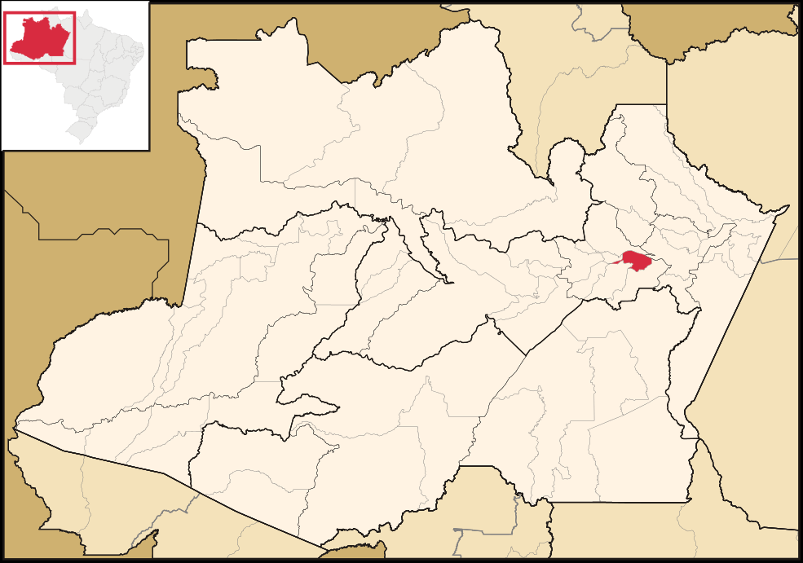
Caracterização do Município- Careiro da Várzea
Área | 2 631,128 km² ^{[2]}
População | 27 981 hab. - IBGE/2015
Densidade | 10,63 hab./km²
(Wikipédia/Geografia, 2015)
Notes:
5

Slide 6
Caracterização do Município
Sistema de Saúde:
O município conta com cinco UBS com ESF, três UBS tradicionais e oito postos de saúde onde trabalham agentes de saúde e atendimento médico cada 15 dias, duas Unidades Móveis Fluvial e um hospital
Tem trabalhando atualmente no município 7 equipes de saúde composto por um médico, um enfermeiro, um técnico de enfermagem, um ACD (Auxiliar de Cirurgião Dentista), temos 4 odontólogos no município e uma equipe NASF.

Slide 7
Caracterização da ESF
USB Antônio Bento Migueis.
População: 2329 habitantes - Famílias cadastradas: 553
Equipe: um médico, 9 ACS, uma enfermeira, 3 técnicas de enfermagem, uma administradora, uma auxiliar de limpeza, 3 motoristas de Ambulância e uma Agente de Malária.
Suporte do NASF: Psicóloga, Fisioterapeuta, Nutricionista e Assistente Social.

Slide 8
Caracterização da Estrutura da UBS
A estrutura física atual da UBS, tem paredes de alvenaria, janelas e portas de madeira, piso liso de cerâmica, contando com sala de espera, sala de consulta médica, sala de curativos e enfermagem, sala de vacina, farmácia, laboratório de malária, cozinha e um banheiro para funcionários e pacientes.

Slide 9
Caracterização das Ações da ESF
Atenção à Saúde:
Vacinas;
Pré-natal;
Puericultura;
Atendimentos aos idosos;
Atendimento odontológico;
Atendimento aos hipertensos e diabéticos;
Atendimento a crianças e adolescentes;
Prevenção dos cânceres de colo de útero e mama.
Atenção integral à saúde;
Ações ind. e coletivas;
Trabalho em equipe;
Participação social;
Visitas domiciliares.
Promoção da Saúde;
Prevenção de Doenças;
Protocolos Clínicos do Ministério da Saúde.
Notes:
9

Slide 10
Importância da Ação Programática
Melhorar em qualidade e quantidade as ações para prevenir o câncer de colo de útero em mulheres entre 25 e 64 anos, faixa etária de risco para esta doenças .
Melhorar a cobertura de exames clínicos de mama e mamografia em mulheres de 50 a 69 anos, faixa etária de risco para a doença.
BRASIL. Ministério da Saúde. :
(Cadernos de Atenção Básica n.13. 2da edição ,Brasília 2013
No câncer de colo de útero e no câncer de mama o tratamento é mais efetivo quando a doença é diagnosticada em fases iniciais, antes do aparecimento dos sintomas clínicos. Por isso a equipe considerou de fundamental importância a definição como prioritária esta ação programática.

Slide 11
Situação da ação programática na UBS antes da intervenção
419 mulheres entre 25 e 64
Com exames citopatológico em dia 160 mulheres(38%)
112 mulheres de 50 a 69 anos
Com mamografia em dia 16 mulheres para (15%)

Slide 12
Intervenção

Slide 13
Objetivo Geral
Melhorar a atenção à Saúde das mulheres na Prevenção e Controle do Câncer de Colo de Útero e de Mama na UBS Antônio Bento Migueis/ Careiro da Várzea/AM

Slide 14
Metodologia
Projeto de intervenção
Período de 12 semanas, nos meses de setembro a dezembro de 2015.
Ações em quatro eixos:
Monitoramento e Avaliação;
Organização e Gestão do Serviço;
Qualificação da Prática Clínica;
Engajamento Público.
Notes:
14

Slide 15
Metodologia
Amostra da intervenção:
cont.
419 mulheres de 25 a 64 anos
112 mulheres de 50 a 69 anos.
Notes:
15

Slide 16
Metodologia
cont.
Instrumentos utilizados:
Planilha eletrônica de coleta de dados;
Ficha-espelho;
Caderno de Ação Programática;
Protocolos do MS

Slide 17
Objetivos Específicos,
Metas e Resultados

Slide 18
Objetivos Específicos e Metas
Objetivo 1:Ampliar a cobertura do Programa de câncer de mama e câncer de colo de útero.
Meta 1.1: Ampliar a cobertura de exame citopatológico em mulheres de 25 a 64 anos para100%.
Meta 1.2: Aumentar a cobertura de mamografia em mulheres entre 50 e 69 anos para 100%.

Slide 19
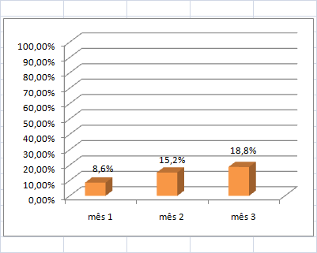
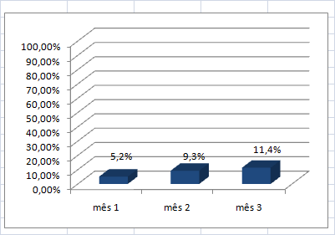
Resultados: Objetivo 1, Meta 1.1, Meta 1.2
Gráfico 1.proporção de mulheres entre 25 e 64 anos com exame em dia para detecção precoce de câncer de colo de útero.
Mês 1. 52 (8,6%).
Mês 2. 92 (15,2%).
Mês 3. 114 (18.8%)
Gráfico2.proporção de mulheres entre 50 e 69 anos com exame em dia para detecção precoce de câncer de mama.
Mês 1. 10 (5,2%).
Mês 2.18 (9,3%).
Mês 3. 22 (11,4%)
Fonte:Planilha final de
coleta de dados

Slide 20
Objetivos Específicos e Metas
Objetivo 2. Melhorar a qualidade do atendimento das mulheres que realizam detecção precoce de câncer de colo de útero e de mama na unidade de saúde.
Meta 2.1. Obter 100% de coleta de amostras satisfatórias do
exame citopatológico colo de útero

Slide 21
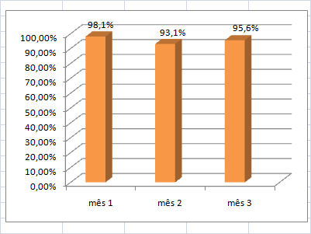
Resultados: Objetivo 2, Meta 2.1
Gráfico 3 . Proporção de mulheres com amostra satisfatória dos exames
citopatológico de colo de útero.
Mês 1. 51(98,1%)
Mês 2. 86(93,1)
Mês 3. 109(95,6)
Fonte. Planilha final de coleta de dados.

Slide 22
Objetivo 3: Melhorar a adesão das mulheres à realização de exame citopatológico de colo de útero e mamografia.
Meta 3.1. Identificar 100% das mulheres com exame citopatológico alterado sem acompanhamento pela unidade de saúde
Meta 3.2. Identificar 100% das mulheres com mamografia alterada sem acompanhamento pela unidade de saúde

Slide 23
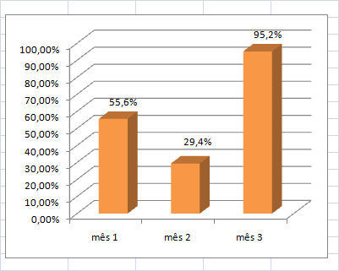
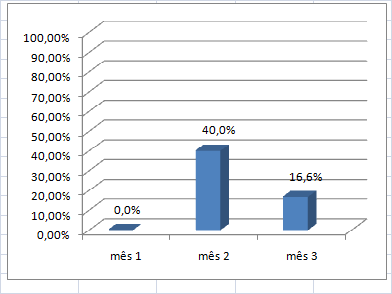
Resultados Objetivo 3. meta 3.1. meta 3.2
Gráfico 4.Proporção de mulheres com exame citopatológico alterado que não retornaram para conhecer resultado.
Mes1. 5(55,6%)
Mês 2. 5(29,4%)
Mês 3. 20(95,2%)
Gráfico 5.Proporção de mulheres com mamografia alterada que não retornaram para conhecer resultado.
Mês 1. (0%)
Mês 2. 2(40%)
Mês 3. 1(16,6%).
Fonte: planilha final de
coleta de dados

Slide 24
Objetivo 3: Melhorar a adesão das mulheres à realização de exame cito patológico de colo de útero e mamografia
Meta 3.3. Realizar busca ativa em 100% de mulheres com exame citopatológico alterado sem acompanhamento pela unidade de saúde
Meta 3.4. Realizar busca ativa em 100% de mulheres com mamografia alterada sem acompanhamento pela unidade de saúde.

Slide 25
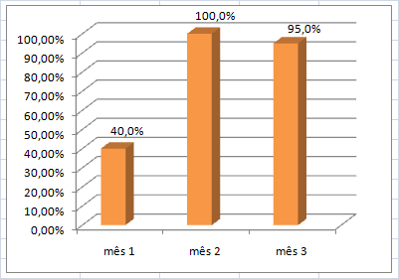
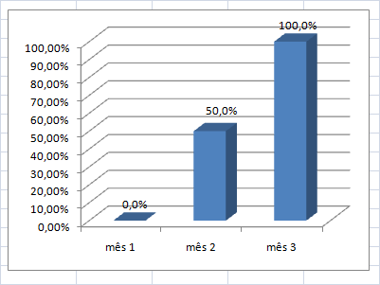
Resultados objetivo 3: meta 3,3. meta 3,4
Figura 6. Proporção de mulheres que não retornaram para resultado de exame citopatológico e lhe foi feita busca ativa.
Mês 1. 2(40%)
Mês 2. 5(100)
Mês 3. 19(95%)
Figura 7. Proporção de mulheres que não retornaram para resultado de mamografia e lhe foi feita busca ativa.
Mês 1. 0(0)
Mês 2. 1(40%)
Mês 3. 12(100 %)
Fonte: planilha final de
coleta de dados

Slide 26
Objetivo 4: Melhorar o registro das informações
Meta 4.1 Manter registro da coleta de exame citopatológico de colo de útero em registro específico em 100% das mulheres cadastradas
Meta 4.2 Manter registro da realização da mamografia em registro específico em 100% das mulheres cadastradas.

Slide 27
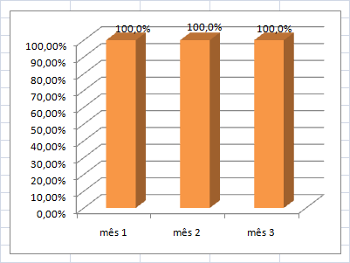
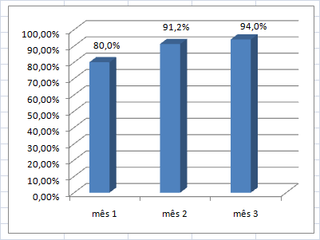
Resultado objetivo 4: meta 4.1 e meta 4.2
Figura 8. Proporção de mulheres com registro adequado de exame de colo de útero.
Mês 1. 64 (100%)
Mês 2. 116 (100%)
Mês 3. 155 (100%).
Figura 9. Proporção de mulheres com registro adequado de mamografia. Mês 1. 12 (80%); Mês 2. 31 (91.2%) Mês 3. 47 (94%). Fonte. Planilha final de coleta de dados.

Slide 28
Objetivo 5: Mapear as mulheres de risco para câncer de colo de útero e de mama
Meta 5.1 Pesquisar sinais de alerta para câncer de colo de útero em 100% das mulheres entre 25 e 64 anos (Dor e sangramento após relação sexual e/ou corrimento vaginal excessivo).
Meta 5.2 Realizar avaliação de risco para câncer de mama em 100% das mulheres entre 50 e 69 anos.

Slide 29
Resultados objetivo 5: meta 5.1 e meta 5.2
Proporção de mulheres entre 25 e 64 anos com pesquisa de sinais de alerta para câncer de colo de útero.
Mês 1. 64(100%)
Mês 2. 116(100%)
Mes3. 155(100%)
Proporção de mulheres entre 50 e 69 anos com avaliação de risco para câncer de mama.
Mês 1. 15(100%)
Mês 2. 34(100%)
Mes3. 50(100%)
,
Fonte. Planilha final de coleta de dados

Slide 30
Objetivo 6: Promover a saúde das mulheres que realizam detecção precoce de câncer de colo de útero e de mama na unidade de saúde.
Meta 6.1 Orientar 100% das mulheres cadastradas sobre doenças sexualmente transmissíveis (DST) e fatores de risco para câncer de colo de útero.
Meta 6.2 Orientar 100% das mulheres cadastradas sobre doenças sexualmente transmissíveis (DST) e fatores de risco para câncer de mama.

Slide 31
Resultado Objetivo 6: meta 6.1 e meta 6.2
Proporção de mulheres entre 25 e 64 anos orientadas sobre DTS e fatores de risco para câncer de colo de útero.
Mês 1. 64(100%)
Mês 2. 116(100%)
Mês 3. 155(100%)
Proporção de mulheres entre 50 e 69 anos orientadas sobre DST e fatores de risco para câncer de mama.
Mês 1. 15(100%)
Mês 2. 34(100%)
Mês 3. 50(100
Fonte. Planilha final de coleta de dados

Slide 32
Discussão
Importância da intervenção para equipe:
A intervenção propiciou que a equipe se capacitasse para cumprir o protocolo do Ministério de Saúde em relação ao câncer de colo de útero e câncer de mama. Este trabalho uniu a todos os membros da equipe, médico, enfermeira, técnica de enfermagem e ACS.

Slide 33
Discussão
cont.
Importância da intervenção para o serviço:
Com nossa intervenção o serviço na UBS ganhou em eficiência, melhor atendimento à população, ganhamos em planejamento das consultas e melhor controle dos exames das usuárias, além do registro e arquivo dos prontuários com as fichas espelhos o que facilita um melhor controle para a prevenção das doenças

Slide 34
Discussão
cont.
Importância da intervenção para a comunidade
O impacto da intervenção ainda é pouco percebido pela comunidade. As usuárias de 25 a 69 anos demonstraram satisfação com a prioridade do atendimento, porque assim podem planejar melhor a realização do exame e ter o resultado com segurança, sendo que todos os membros da comunidade tem conhecimento deste planejamento.

Slide 35
Viabilidade de incorporar a intervenção na rotina do serviço
A intervenção será incorporada na rotina do serviço, para isto vamos ampliar a conscientização da população em relação à necessidade de todas as mulheres entre 25 e 69 anos mantenham os exames de colo de útero e exames de mama em dia, com prioridade as mulheres com alto risco ou com alguns sinais de doença ginecológica ou de mama.

Slide 36
Próximos Passos
Nossa UBS tem disponível todos os ACS, cada comunidade conta com um agente de saúde, nos próximos dias pretendemos investir na ampliação do programa de prevenção de câncer de colo de útero e de mama para dar continuidade ao trabalho iniciado. Tomando como exemplo este projeto e tendo em conta a dificuldade que tem o programa do pré-natal em nossa área pretendemos implementar o programa.

Slide 37
Referências Bibliográficas
BRASIL. Ministério da Saúde. Secretaria de Atenção à Saúde. Departamento de Atenção Básica. Controle dos cânceres de colo de útero e de mama. Brasília, 2006 (Cadernos de Atenção Básica). P.19 -116.
BRASIL. Ministério da Saúde. Secretaria de Vigilância em Saúde. Departamento de Vigilância Epidemiológica. Doenças infecciosas e parasitárias: guia de bolso / Mini 8. ed. rev.– Brasília, 2010.
BRASIL. Ministério da Saúde. Secretaria de Atenção à Saúde. Departamento de Atenção Básica. Avaliação de indicadores das ações de detecção precoce dos cânceres do colo do útero e de mama - Brasil e regiões. Brasília, 2013. P.2-10.
Instituto nacional de Câncer. Rastreamento do Câncer de colo de útero e de mama. (Brasil.2010). P. 1-11.
Instituto Nacional de Câncer José Alencar Gomes da Silva. Boletim ano 4, – edição especial. Monitoramento das Ações de controle dos cânceres de colo de útero e de mama. Brasília 2013. P. 1-9.
Instituto Nacional de Câncer José Alencar Gomes da Silva. Sistema de Informação do Câncer. Manual preliminar para apoio à implantação. Brasília. 2013 P. 31 -39.
Instituto Nacional de Câncer José Alencar Gomes da Silva. Nomenclatura Brasileira para Laudos Citopatológico Cervicais.3ª Edição. P. 1-25.

Slide 38
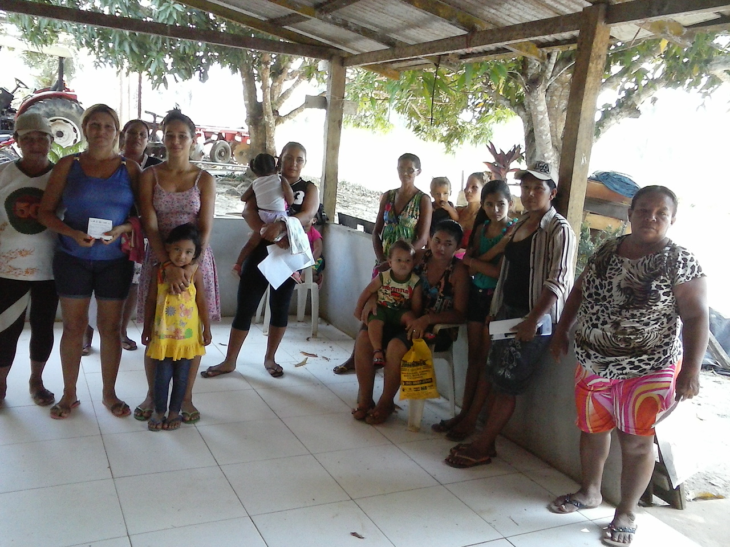

Slide 39
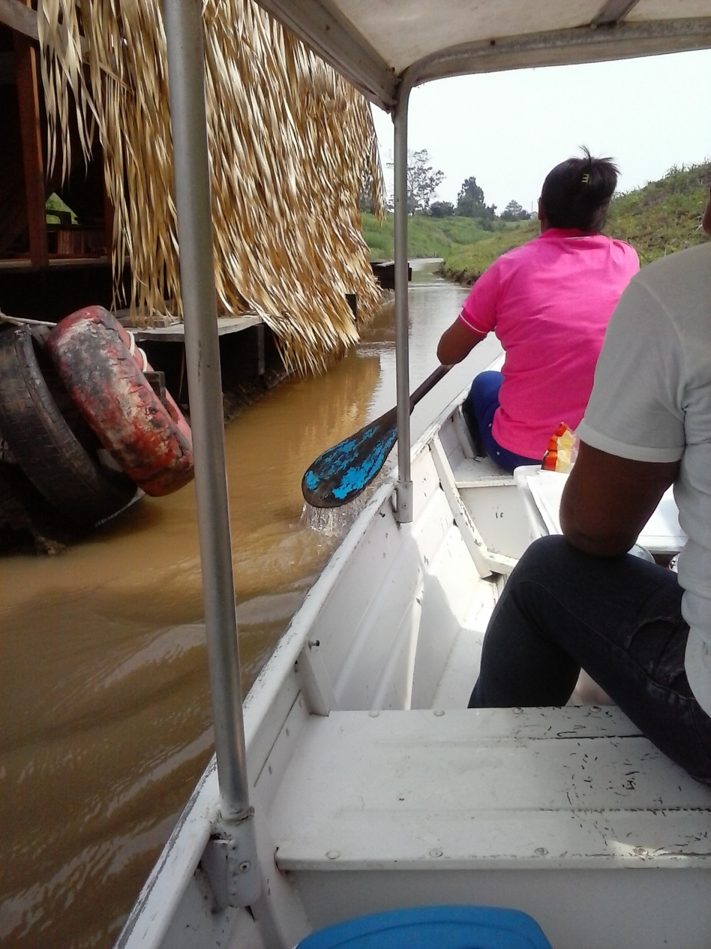

Slide 40
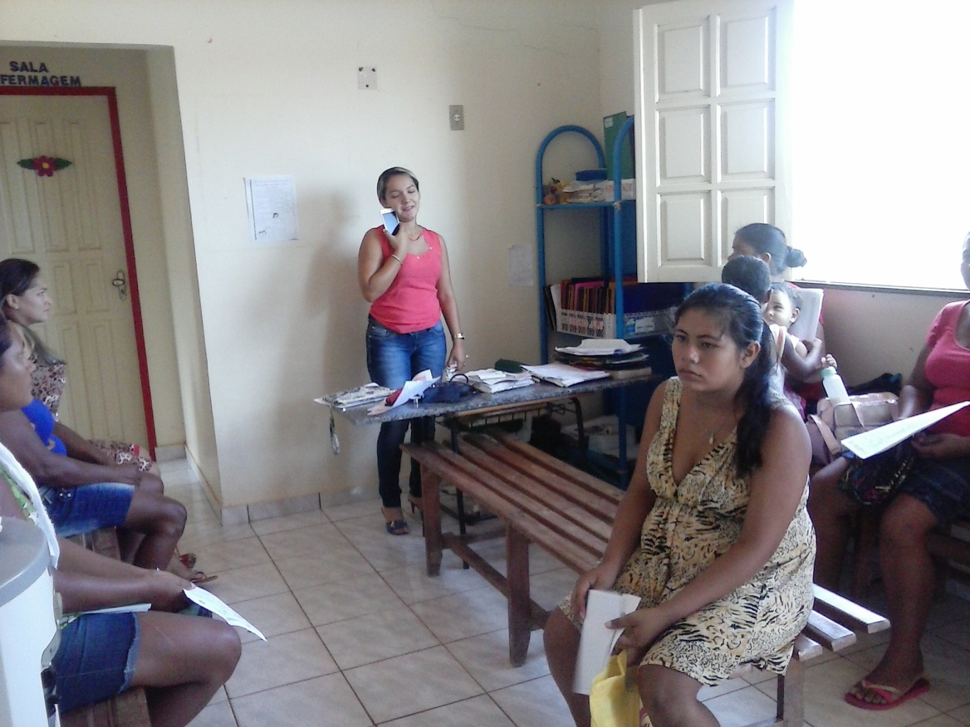

Slide 41
Agradecimentos
Agradeço em primeiro lugar à Deus pela saúde e a paz que me dá todos os dias, às minhas tutoras Wâneza Dias Borges Hirsch por seu apoio, sua dedicação e seu ensino para eu iniciar e levar a cabo o curso; a Vera Lúcia Quinhones Guidolin por sua compreensão, sua paciência e apoio para a finalização de meu trabalho de curso, à minha equipe de trabalho que com muito amor e entrega fez parte do trabalho e sem eles não seria possível, à todas as mulheres de minha comunidade por sua participação ativa no projeto.
Leandro Martinez Pineda

Slide 42
UNIVERSIDADE ABERTA DO SUS
UNIVERSIDADE FEDERAL DE PELOTAS
Especialização em Saúde da Família
Modalidade a Distância
Turma 9
Trabalho de Conclusão de Curso
Muito Obrigado!

